Slide 1



Slide 2
L'IDÉE

Slide 3
Un guide de survie en conditions post-apocalyptiques
Une expérience cross-canale orientée fiction
Une formation ludique
Une nouvelle écriture ...

Slide 4

TENDANCES
CATÉGORIE, TON
SURVIE
DOCUMENTAIRE
SCIENCE-FICTION
FICTION
DO IT YOURSELF
HUMOUR
CRAFTING
LUDIQUE

Slide 5
MÉTAPHORES

Slide 6



Le couteau suisse
La carte
L'agora
Interface ville
Cartographie interactive
Espace réel/Espace représenté
Mutualisation des connaissances
Ecosystème de création
Site web collaboratif
Kit numérique
Application mutli-fonctions
Guide de survie

Slide 7
LE MODÈLE

Slide 8
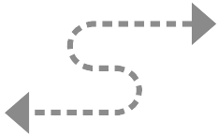
Un projet multi-devices pour deux scénarios d'utilisation
L'application : Un divertissement pour l'utilisateur seul
Le site internet : Un écosystème créatif pour prolonger l'expérience

Slide 9

La nature reprend ses droits
Paris
« Lorsque le bobo parisien se fait attaquer par sa salade verte... »

Slide 10

LA CIBLE
Une cible de 15 à 35 ans qui porte un intérêt aux cultures de l'imaginaire ou à la survie, du fan de fiction à l'amateur de treck.
Un coeur de cible identifié : Les jeunes adultes de
20 à 30 ans, homme et femme, ayant de l'humour et quelques références en matière de science fiction.
Une cible élargie aux créatifs qui souhaitent créer un univers participatif.

Slide 11
Fiche Processus #1 le teaser
Objectif : Produire un teaser pour le projet, une vidéo immersive de quelques minutes afin de rendre compte de l'atmosphère et du contexte fictif de Ruins et de présenter le projet devant un jury de professionnels.
Ressources : 5 feuilles de papier en grammage 300 et au format raisin, 5 tubes de couleurs primaires gouache et acrylique, 1 pinceau brosse et un pinceau fin en poils de martre, enregistreur numérique, un appareil photo reflex.
Résultats attendus : Une compréhension profonde de l'intention du projet, un aval pour la poursuite de la réalisation, une note supérieure à 15.
Acteurs : Une peintre, une monteuse-scénariste, une doubleuse, un aide-monteur-sauveteur, des encadrants
Environnement : Des logiciels de traitement d'image (Photoshop & Illustrator), des logiciels de montage vidéo (Premiere Pro et After Effects)
Sous-processus/Actions :
- Définir le concept de peinture-roman
- Définir le scénario (actions, lieux, bruitages)
- Dessiner un story-board
- Rechercher des sons libres de droits et les articuler
- Écrire le texte de la voix off
- Produire une série de planches peintes
- Enregistrer la voix off
- Produire le générique
- Photographier les planches, les recadrer et les retoucher en infographie
- Maquetter la vidéo sur Premiere Pro
- Monter les différentes séquences (sur After Effects) puis les assembler (sur Premiere Pro)
- Égaliser/Harmoniser la bande son

Slide 12
Fiche Processus #2 la radio
Objectif : Accompagner l'utilisateur dans sa première connexion et au cours de son expérience. Aider à installer un contexte narratif et à poser l'atmosphère du projet, à l'aide d'émissions parlées et de pièces musicales.
Ressources : Un enregistreur numérique
Résultats attendus : Production de plusieurs enregistrements qui seront intégrés à l'application, ainsi qu'une playlist.
Acteurs : Une scénariste, une doubleuse, une ingénieure du son/perchiste
Environnement : Un logiciel de montage sonore (Audition)
Sous-processus/Actions :
- Définir des concepts d'émissions et la personnalité des présentateurs
- Écrire les émissions
- Enregistrer les émissions
- Collecter des bruitages et musiques
- Produire une démo de radio
- Définir des contraintes liées à la radio dans le cahier des charges et le confier à un développeur.

Slide 13
DISPLAY

Slide 14
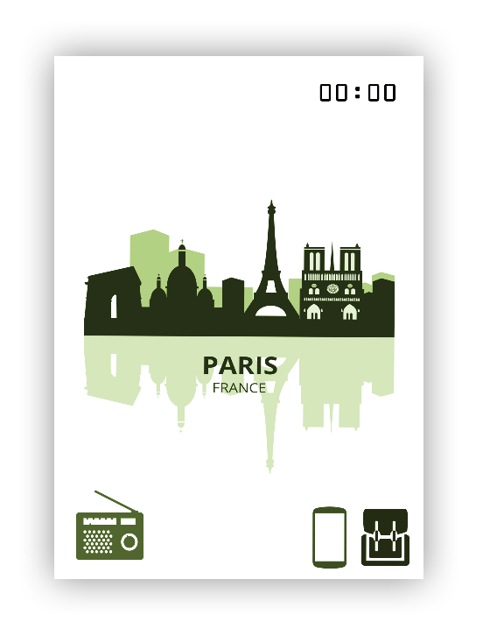
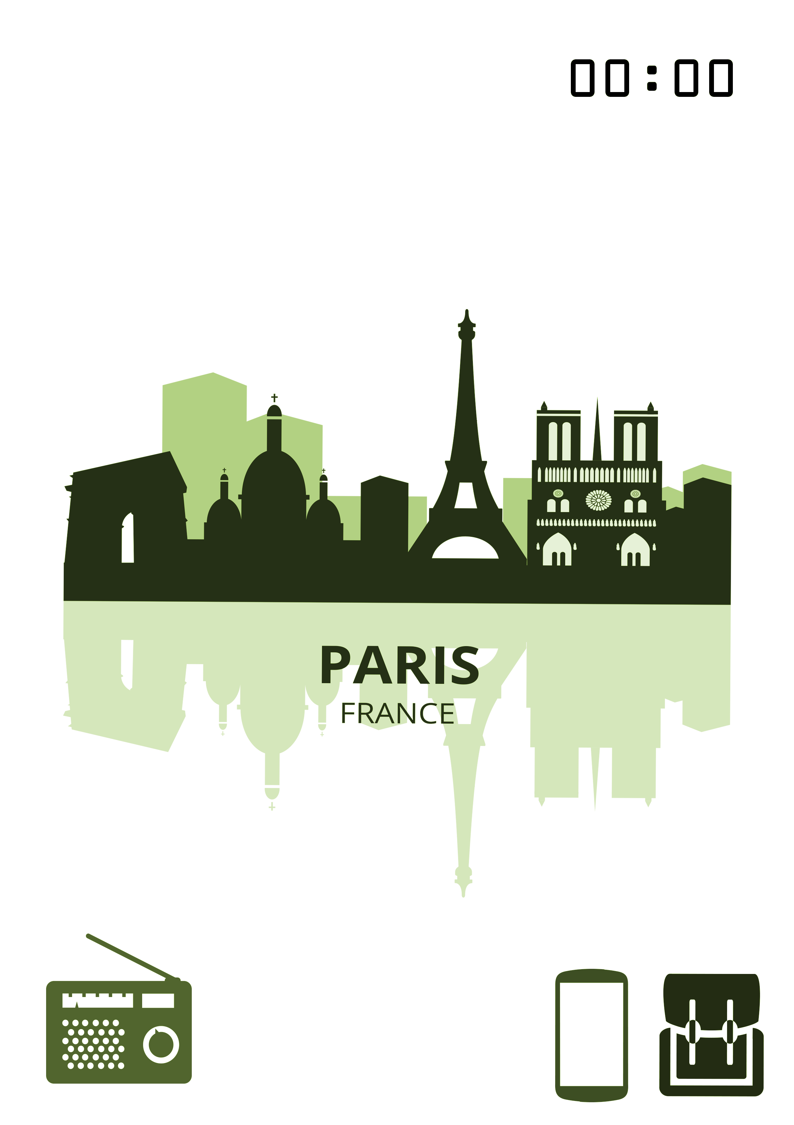
L'expérience mobile
Une interface cartographique avec des lieux d'action cliquables
Une expérience en temps réel avec des événements aléatoires
Le téléphone dans le téléphone :
Un corpus de conseils pour le survivant
Le backpack : Un inventaire qui permet à l'utilisateur de suivre sa progression dans la formation
La radio : Un module nostalgie

Slide 15
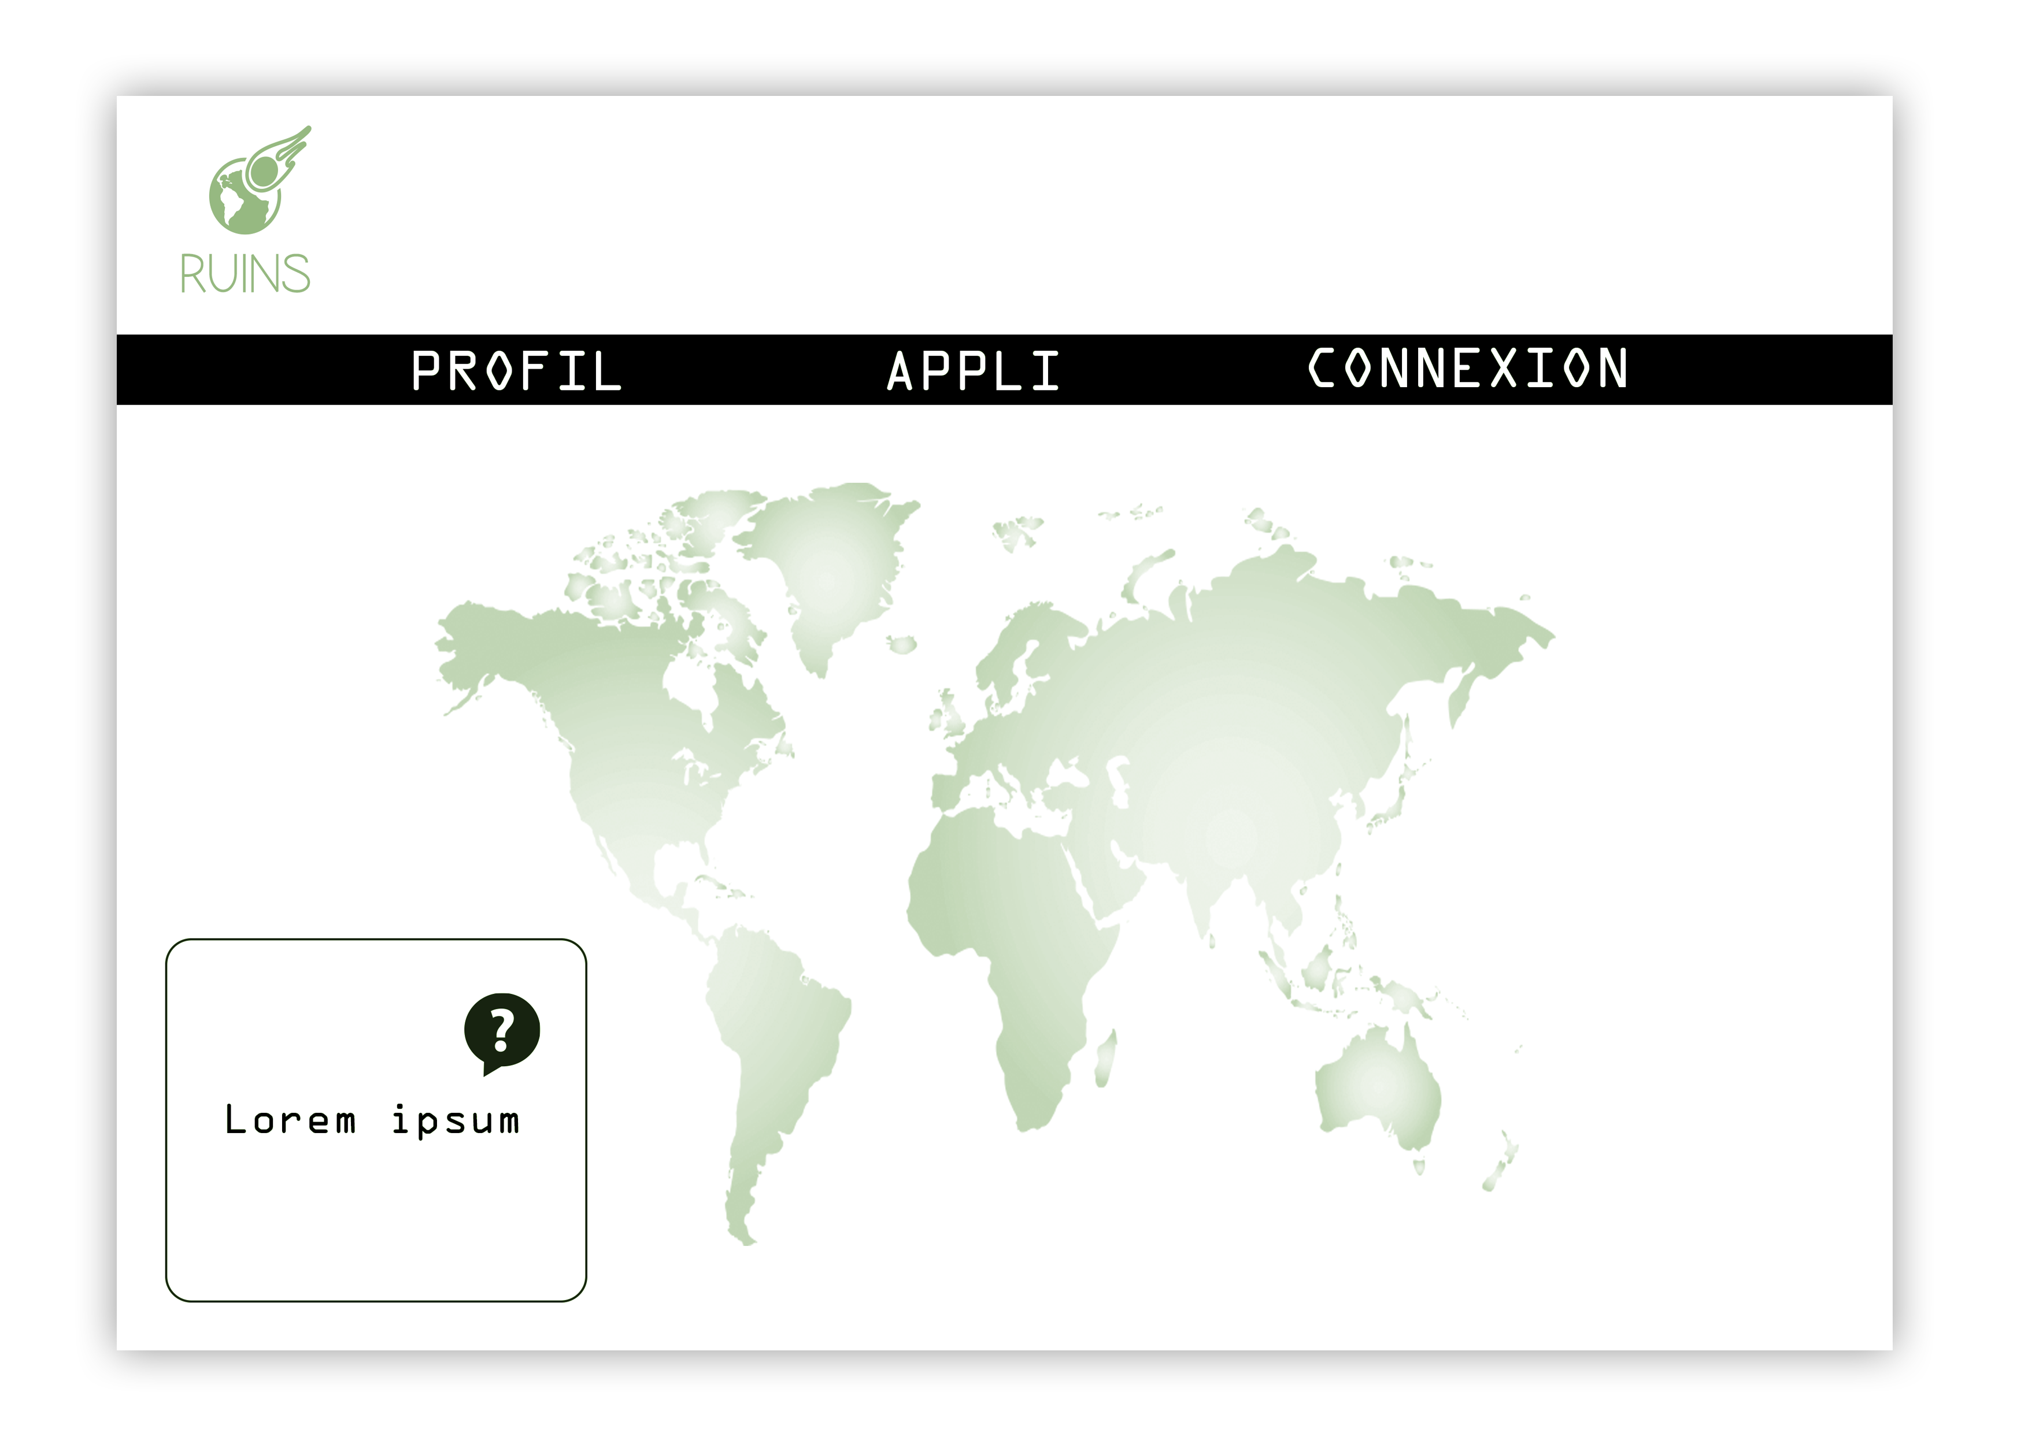
L'expérience web
Une cartographie de créations mutualisées
Un espace communautaire pour prolonger l'expérience
Un profil utilisateur
Une vitrine pour l'application

Slide 16
ERREUR

Slide 17
Fiche de formulation de problème
Description du problème : L'évolution de l'équipe fait que nous n'avons pas de personne suffisamment qualifiée pour programmer notre projet.
Personnes concernées : Les membres de l'équipe qui ne sont pas qualifiées pour ces tâches
Contexte : Développement du site web et de l'application. Nous devions rendre une maquette fonctionnelle de notre application lors du jury et cet objectif semble compromis.
Depuis quand le problème existe-t-il : Depuis la scission de l'équipe, en janvier.
Solutions déjà testées : Après quelques recherches, nous réalisons que nous ne pourrons pas nous former suffisamment pour arriver à programmer nous-mêmes le projet. Nous nous sommes donc concertées avec le corps enseignant pour trouver une solution.
Description des faits constatés et localisation des événements et des personnes concernées : Nous rencontrons notamment des problèmes pour modéliser notre base de données, pour développer une application mobile interactive, ou encore faire un algorithme définissant le comportement de la radio.
Solutions optimales trouvées : Nous choisissons d'établir un cahier des charges précis et complet en vue d'un développement ultérieur de notre projet et de présenter ce travail prêt à être développé au jury. Notre projet sera ancré dans une temporalité plus large que celle prévue par l'année universitaire : développement après le jury, contexte de la COP21.

Slide 18
SCÉNARIO

Slide 19
LES MODULES
INFORMATIF
LES SCÉNARIOS
NATURE
ANIMATION
CARTOGRAPHIE
JEUX
NUCLÉAIRE
BONUS
INTERACTION
PLANÈTE
PANDÉMIE
ROBOTS
ECOSYSTÈME
ANIMATION
CARTOGRAPHIE
AUTO
MODÉRATION
CRÉATIONS
DES UTILISATEURS

Slide 20
Scenarii d'utilisation
1. Jeune adulte (25-30 ans) qui a beaucoup d'intérêt pour les nouvelles technologies. A l'aide de sa tablette, il accède facilement à l'application qui offre un divertissement à partie courte, ce qui correspond à son rythme de vie très actif. Ainsi il peut jouer dans les transports, lors d'une pause, et revenir plus longuement sur le contenu informatif qu'il a compulsé dans son corpus du survivant le soir. Son expérience d'utilisateur est souvent renouvelée grâce aux ajouts de contenus du site internet sur l'application.
3. Adulte (35 ans) qui a un fort intérêt pour la survie. Il échange avec les autres membres de la communauté au cours de la journée afin d'organiser ses prochains treks. Il partage ses propres savoirs avec les autres utilisateurs du site internet, mettant en place un système de communauté résiliente. L'application, consultée le soir sur son téléphone, lui permet d'accéder à des conseils de survie appliqués à un contexte immersif. L'intégration des nouvelles technologies comme outils de survie lui propose une expérience originale et réaliste, qui lui permet de constituer un corpus du survivant complet.
2. Adolescent (15 ans) qui a un fort attrait pour les cultures de l'imaginaire et cherche une expérience collaborative. La tendance du post-apocalyptique le conduit à s'intéresser à l'application. Il la consulte sur son smartphone lorsqu'il cherche des moments de divertissement au cours de la journée. A la fin des cours, il se rend sur le site afin de proposer des contenus qu'il a créés. Son implication dans la vie de la communauté lui permet de débloquer des modules bonus sur son application. Il aide aussi à modérer des contenus proposés et prend part à la conception et au choix des nouveaux modules.

Slide 21
TÂCHES

Slide 22
Tâches utilisateurs
→ Accès au site web : Dans l'idée de fluidifier l'accès aux différents canaux de l'expérience utilisateur, le site web collaboratif sera accessible directement depuis l'application. Sur la cartographie de l'application, où chaque lieu renvoie à un module spécifique du scénario, un lieu sera dédié à l'espace communautaire. Il prend la forme d'une bouche de métro de style art nouveau et correspond au refuge des survivants.
Au cours de la constitution de son corpus de survivant, l'utilisateur pourra se rendre sur le site web de Ruins afin de partager ses idées avec les autres utilisateurs, de poster des contenus créatifs et de prolonger son expérience. Il lui suffira pour cela d'emprunter ce souterrain depuis l'interface principale. Une fois que l'utilisateur a cliqué sur la bouche de métro, une fenêtre extérieure s'ouvre sur le site web.
→ Première connexion : A l'ouverture de l'application, un écran de chargement s'affiche, sur lequel on peut voir le logo de Ruins. En fond sonore ont entend des bruitages de vieille radio qu'on règle, puis de la musique, un Nocturne de Chopin, ainsi que des grésillements. La cartographie s'affiche alors, sans que l'utilisateur puisse interagir avec. Elle défile doucement sur l'écran. Le volume de la musique diminue et la voix off présente la première émission de la radio de Ruins, qui introduit le contexte de Paris envahi par les plantes. Le volume de la musique remonte. La cartographie s'affiche alors de manière fixe et une pop-up invite l'utilisateur à créer son compte ou à se connecter. Une fois connecté, l'utilisateur est initié aux principales fonctions de l'interface -Cartographie, corpus, profil, radio- grâce à une mise en surbrillance des différents éléments de l'interface et un texte explicatif. La cartographie s'affiche normalement et l'utilisateur peut commencer son expérience à proprement parler.

